Slide 1
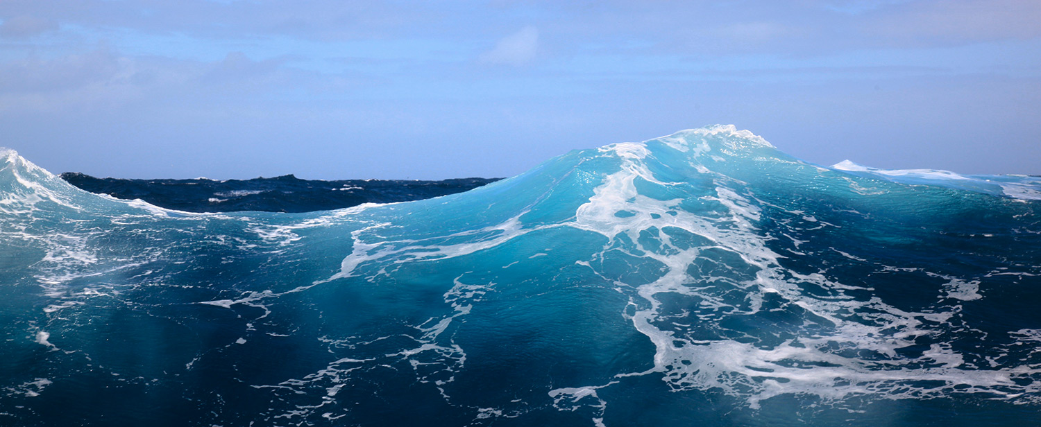
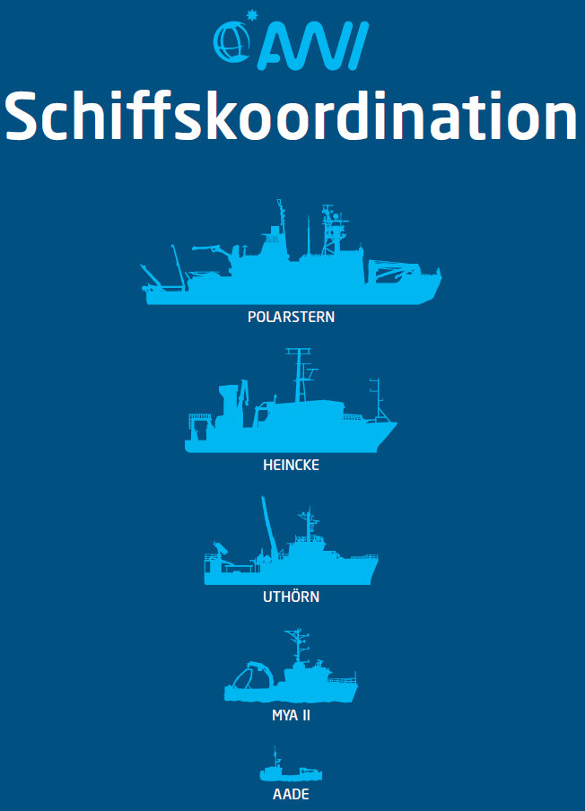
Leitbild AWI-Schiffskoordination
Wir machen AWI-Schiffsexpeditionen möglich und sind die Schnittstelle zwischen Schiff und Nutzern.

Slide 2
Leitbild AWI-Schiffskoordination
ZIEL:
Die AWI Schiffsflotte ist einsatzbereit und durch zeitgemäße Abläufe und umfassende Informationsmöglichkeiten einfach und transparent zugänglich.
AUFTRAG:
Die AWI-Schiffskoordination ist ansprechbar und hilfsbereit. Wir koordinieren Fahrtvorschläge, kümmern uns um die Schiffstechnik und entwickeln und begleiten logistische Prozesse.
PHILOSOPHIE:
Respektvoller und freundlicher Umgang ist für uns selbstverständlich. Spezielle Wünsche werden im Rahmen unseres Auftrages verständnisvoll behandelt. Bei der Umsetzung sind wir konsequent und integer.

Slide 3
Leitbild AWI-Schiffskoordination
Unser Auftrag im Detail:
Service für Expeditionsteilnehmende
  Ansprechbar sein; schnell auf Fragen antworten
Wissenschaftliche Fahrtvorschläge / Fahrplan
  Wissenschaftliche Fragestellungen und Bedarfe einzelner Fahrtvorschläge optimal aufeinander abstimmen
  Genehmigte Fahrtvorschläge im größtmöglichen Umfang realisieren
  Langfristige Expeditionskonzepte und jährliche Fahrtpläne entwickeln
  Beratung bei der Umsetzung wissenschaftlicher Ideen für Expeditionen
Technik Schiff und wissenschaftliche Geräte
  Betriebsbereitschaft sicherstellen und zukunftsfähig machen
  Integrieren (neuer) wissenschaftlicher Geräte in die vorhandenen Strukturen
  Bereitstellen der Infrastruktur für FAIRe Datenflüsse
  Planen, Beschaffen und in Betrieb nehmen von neuen Schiffen
Logistikprozesse entwickeln, durchführen und kontrollieren
  Abläufe erstellen, die allen Nutzern einen geregelten Zugang und Aufenthalt an Bord ermöglichen
  Auf Einhaltung aller Abläufe achten sowie Fehlentwicklungen erkennen und beseitigen

Slide 4
AWI-Ship coordination, Organisation chart
Scientific coordination
Logistical coordination
Other support
Ingo Schewe
0471 - 4831 - 1709
Scientific coordinator
Scientific expedition applications
GPF
Vessel schedules
Scientific questions
Emergencies
Marius Hirsekorn
0471 - 4831 - 2241
Head of Research Vessels
General operations
Diplomatic notifications
Nautical-/techn. issues
Budgets, finance, contracts
Emergencies
Ralf Krocker
0471 - 4831-1193
Scientific techn. support for equipment of AWI vessels.
Contact regarding scientific equipment on board.
Installation of new equipment and sensors on board.
Sebastian Immoor / Maximilian Betz
0471 - 4831-2521 -2561
IT / Network coordination
Data collecting and processing
Satellite communication, data transfer
Sebastian.Immoor@awi.de
POLARSTERN:
Nina Machner
0471- 4831-1124
N.N.
-
HEINCKE:
Matthias von Häfen
-1410
Claudia Klages
0471 - 4831 - 1859
Assistant to scientific coordinator
Cruise reports, statistics
Nele Scheland
0471 - 4831 - 2286
Operations Heincke, Polarstern
Diplomatic notifications
HSE, EDI, Emergencies
Martin Petri
04651 – 956 - 2146
Scientific technical support
Freight, transport, animal by-products
transport@awi.de
Nina Machner
0471 - 4831 - 1124
Polarstern: Ship visits, events, port activities, cabinplan
Martina Kniemeyer-Schulze (-1286)
N.N. (-)
0471- 4831
EIS, information participants,
travel arrangements, insurance
Martina.Kniemeyer-Schulze@awi.de
@awi.de
Angela Kornahrens
0471 - 4831 - 1254
General operations
In case of questions please only contact: Schiffskoord@awi.de
Do not contact the shipping company, the helicopter company or the ship‘s crew directly !
Polarstern Wiki: https://spaces.awi.de/x/DgYOEQ

Slide 5
Mission statement AWI-Ship coordination
We enable AWI ship expeditions and are the interface between ship and users.

Slide 6
Mission statement AWI-Ship coordination
OBJECTIVE:
The AWI ship fleet is operational and easily and transparently accessible thanks to modern processes and comprehensive information options.
MISSION:
The AWI ship coordination team is approachable and helpful. We coordinate sailing proposals, take care of ship technology and develop and support logistical processes.
PHILOSOPHY:
Respectful and friendly behaviour is a matter of course for us. Special requests are treated with understanding within the scope of our assignment. We are consistent and with integrity when it comes to realisation.

Slide 7
Mission statement AWI-Ship coordination
Our mission in detail:
  Service for expedition participants
    Being responsive; answering questions quickly
  Scientific trip proposals / timetable
    Optimally coordinate scientific questions and requirements of individual trip proposals
    Realize approved cruise proposals to the greatest possible extent
    Develop long-term expedition concepts and annual cruise plans
    Advice on the realization of scientific ideas for expeditions
  Ship technology and scientific equipment
    Ensure operational readiness and make it fit for the future
    Integrate (new) scientific equipment into the existing structures
    Providing the infrastructure for FAIR data flows
    Planning, procuring and commissioning new vessels
  Developing, implementing and monitoring logistics processes
    Creating processes that enable all users to access and stay on board in a regulated manner
    Ensure compliance with all processes and recognize and eliminate undesirable developments

